Slide 1

Introducción a la Programación y Análisis Numérico
Facultad de Ingeniería – UNLP
Derivación e integración numérica

Slide 2

Derivación numérica:
La definición de derivada de una función f(x) es la siguiente:
$${f′}_{(x)}=\lim_{h→0}{\frac{f_{(x_{0}+h)}−f_{(x_{0})}}{h}}$$
Si h es suficientemente pequeño, realizamos la siguiente aproximación:
$${f′}_{(x)}≅\frac{f_{(x_{0}+h)}−f_{(x_{0})}}{h}$$
La pregunta aquí es, con qué error?

Slide 3

Derivación numérica:
Planteamos el desarrollo en serie de Taylor de la función f(x) en el entorno de x₀, teniendo en cuenta que x = x₀ + h y por lo tanto h = x - x₀:
$$f_{(x)}=f_{\left(x_{0}\right)}+{f^{′}}_{\left(x_{0}\right)}\left(x−x_{0}\right)+\frac{{f′′}_{(ξ)}}{2}{\left(x−x_{0}\right)}^{2}$$
$$f_{(x_{0}+h)}=f_{\left(x_{0}\right)}+{f^{′}}_{\left(x_{0}\right)}\left(h\right)+\frac{{f′′}_{(ξ)}}{2}h^{2}$$
$${f′}_{\left(x_{0}\right)}=\frac{f_{\left(x_{0}+h\right)}−f_{\left(x_{0}\right)}}{h}−O\left(h\right) (A)$$
Si x = x₀ + h la fórmula se denomina progresiva
Si x = x₀ - h la fórmula se denomina regresiva

Slide 4

Derivación numérica:
Repitiendo para x = x₀ – h:
$${f′}_{\left(x_{0}\right)}=\frac{f_{\left(x_{0}\right)}−f_{\left(x_{0}−h\right)}}{h}+O\left(h\right) (B)$$
Haciendo A + B:
$$2{f′}_{\left(x_{0}\right)}=\frac{f_{\left(x_{0}+h\right)}−f_{\left(x_{0}−h\right)}}{h}+O\left(h^{2}\right)$$
$${f′}_{\left(x_{0}\right)}=\frac{f_{\left(x_{0}+h\right)}−f_{\left(x_{0}−h\right)}}{2h}+O\left(h^{2}\right)$$
Esta fórmula se denomina centrada, y tiene un menor error ($\frac{h^{2}}{6}$ $f_{(ξ)}^{′′′}$)

Slide 5

Derivación numérica:
Gráficamente:
Si los datos se presentan en forma no equiespaciada, se puede utilizar una expresión alternativa cuyo error está entre O(h) y O(h²)
$${f′}_{\left(x_{0}\right)}=\frac{f_{\left(x_{0}+h2\right)}−f_{\left(x_{0}−h1\right)}}{h1+h2}$$
f’(x₀)
f’(x₀)
f’(x₀)
x₀
x₀+h
x₀-h
x₀
x₀-h
x₀
x₀+h
f’(x₀)
x₀-h₁
x₀
x₀+h₂

Slide 6

Derivación numérica:
Planteamos el desarrollo en serie de Taylor de la función f(x) en el entorno de x₀, para el caso x = x₀ + h y para x = x₀ - h:
$f_{(x_{0}+h)}=f_{\left(x_{0}\right)}+{f^{′}}_{\left(x_{0}\right)}h+\frac{f_{(x_{0})}^{′′}}{2}h^{2}$ $+\frac{f_{(x_{0})}^{′′′}}{6}h^{3}$ $+$ $\frac{f_{(ξ_{+})}^{IV}}{24}h^{4}$
$f_{(x_{0}−h)}=f_{\left(x_{0}\right)}−{f^{′}}_{\left(x_{0}\right)}h+\frac{f_{(x_{0})}^{′′}}{2}h^{2}$ $−\frac{f_{(x_{0})}^{′′′}}{6}h^{3}$ $+$ $\frac{f_{(ξ_{−})}^{IV}}{24}h^{4}$
Sumando ambos desarrollos:
$f_{(x_{0}+h)}+f_{(x_{0}−h)}={2f}_{\left(x_{0}\right)}+\frac{f_{(x_{0})}^{′′}}{2}h^{2}+\frac{f_{(ξ_{+})}^{IV}+f_{(ξ_{−})}^{IV}}{24}h^{4}$
Despejando y aplicando el teorema del valor medio se obtiene:
$f_{(x_{0})}^{′′}=\frac{1}{h^{2}}\left[f_{(x_{0}+h)}−{2f}_{\left(x_{0}\right)}+f_{(x_{0}−h)}\right]+\frac{h^{2}}{12}$ $f_{(ξ)}^{IV}$
Fórmula de la derivada segunda centrada.

Slide 7

Integración numérica:
Llamaremos integración numérica al conjunto de técnicas conocidas para resolver integrales definidas del tipo:
$$I=\int_{a}^{b}{f_{(x)}dx}$$
Las utilizaremos principalmente en dos situaciones:
La f(x) es desconocida y solo se conocen valores que toma esta a través de una tabla de datos.
La f(x) es muy compleja para encontrar una primitiva

Slide 8

Integración numérica – Métodos de Newton-Cotes:
Se basan en la sustitución de la función a integrar por alguno de sus polinomios de interpolación. Como se verá, salvo para el caso donde se utilice un polinomio de grado1, los puntos deben estar equiespaciados:
$$I=\int_{a}^{b}{f_{(x)}dx=\int_{a}^{b}{{Pn}_{(x)}dx+\int_{a}^{b}{E_{(x)}dx}}}$$
Donde E es la función de error que aparece al reemplazar la función original por el polinomio.
Propondremos utilizar un caso particular de polinomio interpolador de Newton para abscisas equiespaciadas.
$Pn\left(x\right)=y_{0}+\frac{{∆y}_{0}}{h}\left(x−x_{0}\right)+\frac{{∆2y}_{0}}{2!h}\left(x−x_{0}\right)\left(x−x_{1}\right)+\frac{{∆3y}_{0}}{3!h}\left(x−x_{0}\right)\left(x−x_{1}\right)$ $\left(x−x_{2}\right)+…$

Slide 9

Integración numérica – Métodos de Newton-Cotes:
Donde:
${∆y}_{0}=y_{1}{−y}_{0}$ primer diferencia en $y_{0}$
${∆2y}_{0}={∆y}_{1}{−∆y}_{0}$ segunda diferencia en $y_{0}$
Podemos calcular la posición de cualquier x a partir de x₀ y la cantidad de intervalos s a la que se encuentre x de x₀:
x = x₀ + sh por ejemplo x₃ = x₀ + 3h
Teniendo esto en cuenta, podemos escribir:
$$f_{(x)}≅Pn\left(x\right)=f_{\left(x_{0}\right)}+s{∆f}_{\left(x_{0}\right)}+\frac{s\left(s−1\right)}{2!}{∆2f}_{\left(x_{0}\right)}+\frac{s\left(s−1\right)\left(s−2\right)}{3!}{∆3f}_{\left(x_{0}\right)}+…$$
El término de error vendrá dado por $E_{(x)}=\prod_{k=0}^{n}{(x−x_{k})\frac{f_{(ξ)}^{(n+1)}}{\left(n+1\right)!}}$

Slide 10
Integración numérica – Métodos de Newton-Cotes:
Donde:
${∆y}_{0}=y_{1}{−y}_{0}$ primer diferencia en $y_{0}$
${∆2y}_{0}={∆y}_{1}{−∆y}_{0}$ segunda diferencia en $y_{0}$
Podemos calcular la posición de cualquier x a partir de x₀ y la cantidad de intervalos s a la que se encuentre x de x₀:
x = x₀ + sh por ejemplo x₃ = x₀ + 3h
Teniendo esto en cuenta, podemos escribir:
$$f_{(x)}≅Pn\left(x\right)=f_{\left(x_{0}\right)}+s{∆f}_{\left(x_{0}\right)}+\frac{s\left(s−1\right)}{2!}{∆2f}_{\left(x_{0}\right)}+\frac{s\left(s−1\right)\left(s−2\right)}{3!}{∆3f}_{\left(x_{0}\right)}+…$$
El término de error vendrá dado por $E_{(x)}=\prod_{k=0}^{n}{(x−x_{k})\frac{f_{(ξ)}^{(n+1)}}{\left(n+1\right)!}}$

Slide 11

Integración numérica – Métodos de Newton-Cotes:
Caso más simple:
$$f_{(x)}≅P1\left(x\right)=f_{\left(x_{0}\right)}+s{∆f}_{\left(x_{0}\right)}$$
$$E_{(x)}=h^{2}s(s−1)\frac{f_{(ξ)}^{′′}}{2!}$$
$$ds=\frac{dx}{h} → dx=h ds$$
La integral queda entonces:
$$\int_{a}^{b}{f_{(x)}dx=\int_{x_{0}}^{x_{1}}{{(P1}_{(x)}+E_{(x)})dx}=\int_{0}^{1}{{(P1}_{(x0+sh)}+E_{(x0+sh)})h ds}}$$
$$\int_{0}^{1}{{P1}_{(x0+sh)}h ds=h\int_{0}^{1}{(f_{\left(x_{0}\right)}+s{∆f}_{\left(x_{0}\right)}) ds}}=h{\left[{sf}_{\left(x_{0}\right)}+\frac{s^{2}{∆f}_{\left(x_{0}\right)}}{2}\right]}_{0}^{1}$$
f(x)
x₀
x₁

Slide 12

Integración numérica – Métodos de Newton-Cotes:
$$\int_{0}^{1}{{P1}_{(x0+sh)}h ds=}h\left(f_{\left(x_{0}\right)}+\frac{{∆f}_{\left(x_{0}\right)}}{2}\right)=h\left(f_{\left(x_{0}\right)}+\frac{f_{\left(x_{1}\right)}−f_{\left(x_{0}\right)}}{2}\right)$$
$$\int_{0}^{1}{{P1}_{(x0+sh)}h ds=}\frac{h}{2}\left(f_{\left(x_{0}\right)}+f_{\left(x_{1}\right)}\right)$$
Esta es la fórmula del área de un trapecio.
Operando con el mismo procedimiento con la integral del error se llega a:
$E=−\frac{h^{3}}{12}f_{(ξ)}^{′′}$

Slide 13

Integración numérica – Métodos de Newton-Cotes:
Subamos ahora el grado del polinomio:
$$f_{(x)}≅P2\left(x\right)=f_{\left(x_{0}\right)}+s{∆f}_{\left(x_{0}\right)}+\frac{s\left(s−1\right)}{2!}{∆2f}_{\left(x_{0}\right)}$$
$$E_{(x)}=h^{3}s(s−1)(s−2)\frac{f_{(ξ)}^{′′′}}{3!}$$
$$ds=\frac{dx}{h} → dx=h ds$$
La integral queda entonces:
$$\int_{a}^{b}{f_{(x)}dx=\int_{x_{0}}^{x_{2}}{{(P2}_{(x)}+E_{(x)})dx}=\int_{0}^{2}{{(P2}_{(x0+sh)}+E_{(x0+sh)})h ds}}$$
$$\int_{0}^{2}{{P2}_{(x0+sh)}h ds=h\int_{0}^{2}{(f_{\left(x_{0}\right)}+s{∆f}_{\left(x_{0}\right)}\frac{\left(s2−s\right)}{2!}{∆2f}_{\left(x_{0}\right)}) ds}}$$
f(x)
x₀
x₁
x₂

Slide 14

Integración numérica – Métodos de Newton-Cotes:
Operando de forma análoga a la utilizada para P1, se llega a:
$$\int_{0}^{2}{{P2}_{(x0+sh)}h ds=\frac{h}{3}(f_{\left(x_{0}\right)}+4f_{\left(x_{1}\right)}+f_{\left(x_{2}\right)})}$$
Esta fórmula se conoce como fórmula de Simpson de 1/3
Su término de error vale $E=−\frac{h^{5}}{90}f_{(ξ)}^{IV}$
En general, en los métodos de Newton-Cotes, podemos decir que reemplazamos la integral por una sumatoria del tipo:
$$\int_{a}^{b}{f_{(x)}dx=h\sum_{k=0}^{n}{C_{k}^{(n)}f_{(x_{k})}}}$$

Slide 15

Integración numérica – Métodos de Newton-Cotes:
En la que los $C_{k}^{(n)}$son los coeficientes de Newton-Cotes, que pueden expresarse como:
$$C_{k}^{(n)}=A^{(n)}W_{k}^{(n)}$$
Por lo que la integral pasa a expresarse como:
$$\int_{a}^{b}{f_{(x)}dx=hA^{(n)}\sum_{k=0}^{n}{W_{k}^{(n)}f_{(x_{k})}+E}}$$
Para el caso de la fórmula del trapecio:
$$A^{(1)}=1/2$$
$$W_{0}^{(1)}=1$$
$$W_{1}^{(1)}=1$$

Slide 16
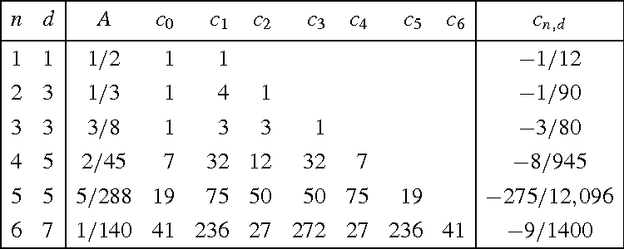

Integración numérica – Métodos de Newton-Cotes:
Para el caso de la fórmula de Simpson de 1/3:
$$A^{(2)}=1/3{ W}_{0}^{(2)}=1$$
$$W_{1}^{(2)}=4 W_{2}^{(2)}=1$$
Para polinomios interpolantes de orden superior:

Slide 17
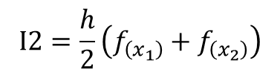
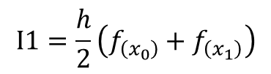
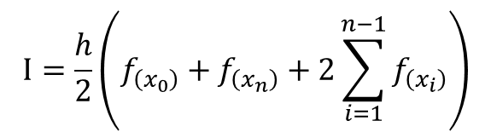
Integración numérica – Fórmulas compuestas h=cte:
Fórmula general:
f(x)
$$I1=\frac{h}{2}\left(f_{\left(x_{0}\right)}+f_{\left(x_{1}\right)}\right)$$
_{I1}
x₀
x₁
x₂
f(x)
$$I2=\frac{h}{2}\left(f_{\left(x_{1}\right)}+f_{\left(x_{2}\right)}\right)$$
_{I2}
x₀
x₁
x₂
$$I=I1+I2=\frac{h}{2}\left(f_{\left(x_{0}\right)}+f_{\left(x_{1}\right)}\right)+\frac{h}{2}\left(f_{\left(x_{1}\right)}+f_{\left(x_{2}\right)}\right)=\frac{h}{2}\left(f_{\left(x_{0}\right)}+{2f}_{\left(x_{1}\right)}+f_{\left(x_{2}\right)}\right)$$
$$I=\frac{h}{2}\left(f_{\left(x_{0}\right)}+f_{\left(x_{n}\right)}+2\sum_{i=1}^{n−1}{f_{\left(x_{i}\right)}}\right)$$

Slide 18
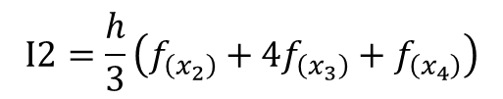
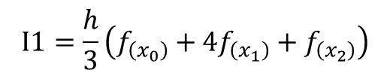
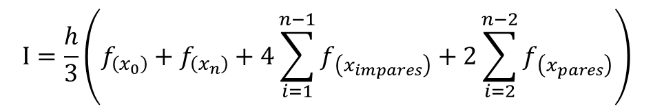
Integración numérica – Fórmulas compuestas h=cte, n par:
Fórmula general:
$$I1=\frac{h}{3}\left(f_{\left(x_{0}\right)}+{4f}_{\left(x_{1}\right)}+f_{\left(x_{2}\right)}\right)$$
_{I1}
_{I2}
f(x)
$$I2=\frac{h}{3}\left(f_{\left(x_{2}\right)}+{4f}_{\left(x_{3}\right)}+f_{\left(x_{4}\right)}\right)$$
x₀
x₁
x₂
x₃
x₄
$$I=I1+I2=\frac{h}{3}\left(f_{\left(x_{0}\right)}+{4f}_{\left(x_{1}\right)}+2f_{\left(x_{2}\right)}+4f_{\left(x_{3}\right)}+f_{\left(x_{4}\right)}\right)$$
$$I=\frac{h}{3}\left(f_{\left(x_{0}\right)}+f_{\left(x_{n}\right)}+4\sum_{i=1}^{n−1}{f_{\left(x_{impares}\right)}}+2\sum_{i=2}^{n−2}{f_{\left(x_{pares}\right)}}\right)$$

Slide 19
Integración numérica – Cuadratura de Gauss:
En todas las fórmulas de Newton-Cotes se utilizaron puntos en los extremos del intervalo a integrar o puntos internos equidistantes para evaluar la función. Esto resultó muy útil al momento de generar las fórmulas compuestas, pero esta restricción puede afectar considerablemente la precisión del resultado. Por ejemplo, si se pretende aplicar la regla del trapecio, la restricción de utilizar los puntos extremos del intervalo genera un error que podría reducirse si se toman otros puntos para evaluar la función:
f(x)
f(x)
x₀
x₁
x₀
x₁

Slide 20

Integración numérica – Cuadratura de Gauss:
Las fórmulas de Newton-Cotes son fórmulas de “cuadratura numérica”, recordemos que:
$$\int_{a}^{b}{f_{(x)}dx=hA^{(n)}\sum_{k=0}^{n}{W_{k}^{(n)}f_{(x_{k})}+E}}$$
Es una sumatoria de rectángulos. Los W_{k} son los “pesos” mientras que los x_{k} son los “nodos” de la cuadratura.
f(x)
f(x₀)
f(x₁)
x₀
x₁
W₀
W₁

Slide 21

Integración numérica – Cuadratura de Gauss:
La cuadratura de Gauss selecciona los nodos de x_{i} [a,b] de forma tal de reducir lo más posible el error cometido en la aproximación:
$$\int_{a}^{b}{f_{(x)}dx≅hA^{(n)}\sum_{k=1}^{n}{W_{k}^{(n)}f_{(x_{k})}}}$$
Los nodos x_{k} deben pertenecer al intervalo [a,b].
Los pesos son arbitrarios y deben cumplir que $h=\sum_{k=0}^{n}{W_{k}^{(n)}}$ El intervalo de integración lo fijaremos como [-1,1].
Cambiaremos la numeración de los nodos de forma tal que
k = 1, 2, …, n
Con estas consideraciones, podremos decir que:
$$\int_{−1}^{1}{f_{(x)}dx≅\sum_{k=1}^{n}{Wkf_{(x_{k})}}}$$

Slide 22
Integración numérica – Cuadratura de Gauss:
De esta forma, tendremos 2n parámetros a determinar, consistentes en los pesos W_{k} y los nodos x_{k}
Si los coeficientes de un polinomio se consideran parámetros, se puede decir que los polinomios de grado máximo 2n-1 también contienen 2n parámetros.
En los polinomios de grado hasta 2n-1 es posible esperar que la fórmula sea exacta.
Si n=2 tendremos 4 parámetros y podremos integrar exactamente hasta un polinomio de grado 2.2 – 1 = 3 o menor.
Si n=3 tendremos 6 parámetros y podremos integrar exactamente hasta un polinomio de grado 2.3 – 1 = 5 o menor.
Para que sea exacta, habrá que elegir adecuadamente los nodos y los pesos. Exigiremos esa condición de exactitud para de terminarlos.

Slide 23
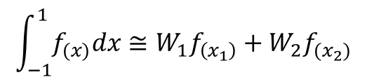
Integración numérica – Cuadratura de Gauss:
Veremos como seleccionar los nodos y los pesos para n=2 en el intervalo de integración [-1,1].
Determinaremos W₁ , W₂ , x₁ , x₂ de la fórmula de integración:
(1)
De manera tal que el resultado sea exacto siempre que f(x) sea un polinomio de grado 3 o menor.
Considerando que la integral es aditiva:
$$\int_{−1}^{1}{f_{(x)}dx≅W_{1}f_{\left(x_{1}\right)}+W_{2}f_{(x_{2})}}$$
$$\int_{−1}^{1}{\left(a_{0}+a_{1}x+a_{2}x^{2}+a_{3}x^{3}\right)dx=a_{0}\int_{−1}^{1}{1dx}+a_{1}\int_{−1}^{1}{xdx}+a_{2}\int_{−1}^{1}{x^{2}dx}+a_{3}\int_{−1}^{1}{x^{3}dx}}$$

Slide 24
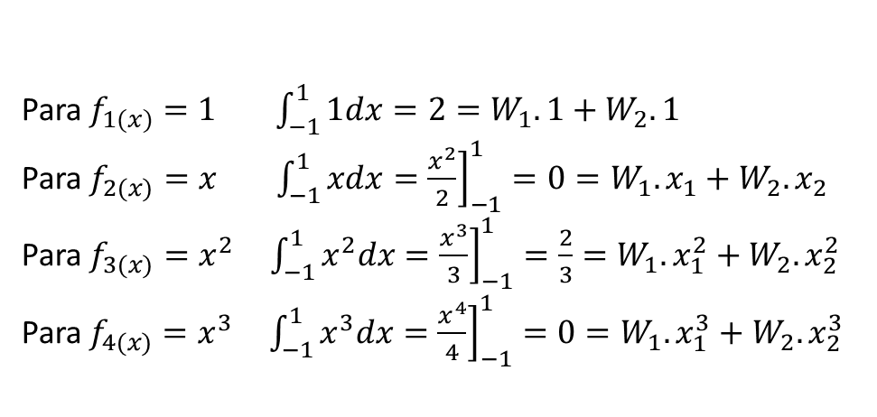

Integración numérica – Cuadratura de Gauss:
Como la condición de cuadratura impuesta a la ecuación (1) era que produjera resultados exactos para un polinomio de grado 3 o menor, esto implica también que la fórmula debe producir resultados exactos para:
$$f_{1(x)}=1$$
$$f_{2(x)}=x$$
$$f_{3(x)}=x^{2}$$
$$f_{4(x)}=x^{3}$$
Por lo que deberemos encontrar nodos y pesos que cumplan con esas cuatro condiciones de integración:
Para $f_{1(x)}=1 \int_{−1}^{1}{1dx=2=W_{1}.1+W_{2}.1 }$
Para $f_{2(x)}=x \int_{−1}^{1}{xdx={\left.\frac{x^{2}}{2}\right]}_{−1}^{1}=0=W_{1}.x_{1}+W_{2}.x_{2} }$
Para $f_{3(x)}=x^{2} \int_{−1}^{1}{x^{2}dx={\left.\frac{x^{3}}{3}\right]}_{−1}^{1}=\frac{2}{3}=W_{1}.x_{1}^{2}+W_{2}.x_{2}^{2}}$
Para $f_{4(x)}=x^{3} \int_{−1}^{1}{x^{3}dx={\left.\frac{x^{4}}{4}\right]}_{−1}^{1}=0=W_{1}.x_{1}^{3}+W_{2}.x_{2}^{3}}$

Slide 25

Integración numérica – Cuadratura de Gauss:
Estas ecuaciones constituyen un sistema de 4x4 con solución única:
$W_{1}=1$ $x_{1}=−\frac{\sqrt{3}}{3}$
$W_{2}=1$ $x_{2}=\frac{\sqrt{3}}{3}$
Utilizando estos valores, obtenemos la siguiente aproximación de la integral:
$$\int_{−1}^{1}{f_{(x)}dx≅f_{\left(−\frac{\sqrt{3}}{3}\right)}+f_{(\frac{\sqrt{3}}{3})}}$$

Slide 26
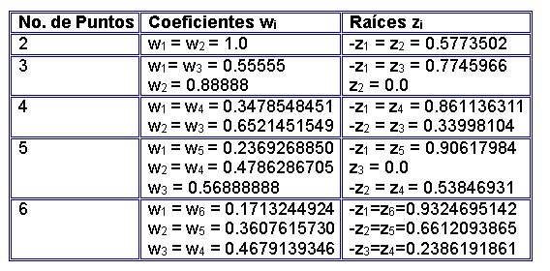
Integración numérica – Cuadratura de Gauss:
De la misma forma, se obtienen valores para n mayores:
Los números no son atractivos para cálculo manual, pero una vez que los mismos se han almacenado en una computadora, el método es muy potente y de gran aplicación a raíz de su precisión y facilidad de uso.

Slide 27

Integración numérica – Cuadratura de Gauss:
Polinomios de Legendre:
Los polinomios cuyas raíces son los nodos utilizados en la cuadratura de Gauss se definen como:
$$P_{n(x)}=\frac{1}{2^{n}n!}\frac{d^{n}{(x^{2}−1)}^{n}}{dx^{n}}$$
Y resultan ser los siguientes:
$$P_{0(x)}=1$$
$$P_{1(x)}=x$$
$$P_{2(x)}=x^{2}−\frac{1}{3}$$
$$P_{3(x)}=x^{3}−\frac{3}{5x}$$
$$P_{4(x)}=x^{4}−\frac{6}{7x^{2}}+\frac{3}{35}$$
La solución de sus raíces dan como resultado los nodos de evaluación de la función para la integral por cuadratura de Gauss, es por eso que en la tabla anterior los nodos están indicados como raíces.

Slide 28

Integración numérica – Cuadratura de Gauss:
Traslación del método de cuadratura de Gauss del intervalo [-1,1] al [a,b] genérico.
Planteamos el siguiente cambio de variables:
$$t=\frac{a+b}{2}+\frac{b−a}{2}x → dt=\frac{b−a}{2}dx$$
Aplicando el cambio de variables a la ecuación original resulta:
$$\int_{a}^{b}{f_{(t)}dt=\int_{−1}^{1}{f_{(\frac{a+b}{2}+\frac{b−a}{2}x)}\frac{b−a}{2}dx}}$$
Que puede calcularse como:
$$\int_{a}^{b}{f_{(t)}dt=\frac{b−a}{2}\sum_{k=1}^{n}{W_{k}^{(n)}f_{(\frac{a+b}{2}+\frac{b−a}{2}x_{k})}}}$$

